Slide 1
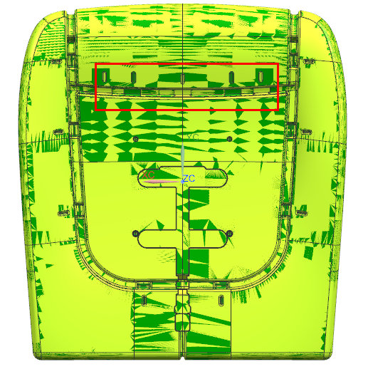
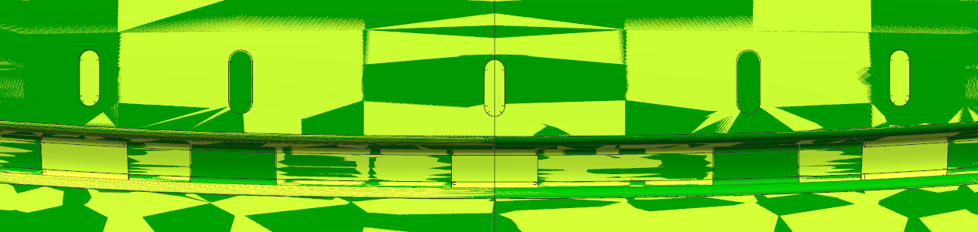
D04 普通款坐垫发泡模具 SLT0012892
新数据
老数据
红框处打钉槽变更，模具需烧焊上机加工

Slide 2
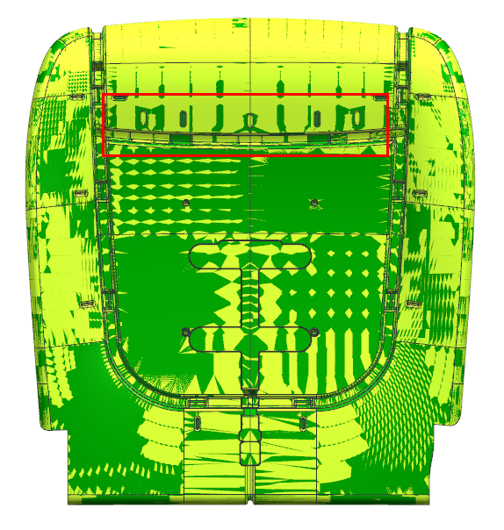

D04减震主驾(通风非通风)
SLT0012682 SLT0012688
新数据
老数据
红框处打钉槽变更，模具需烧焊上机加工

Slide 3
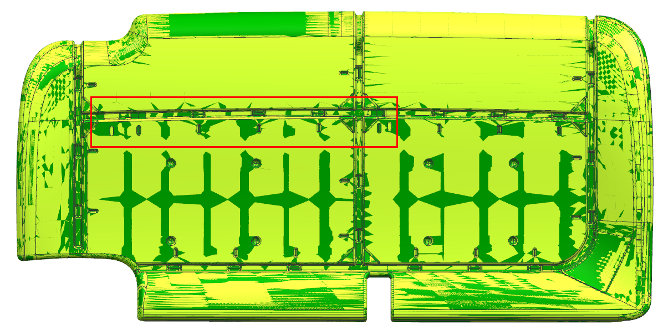
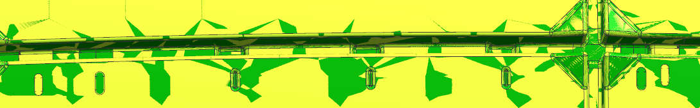
D04 副驾（油电）座垫发泡 SLT0012831 SLT0012844
新数据
老数据
红框处打钉槽变更，模具需烧焊上机加工

Slide 4
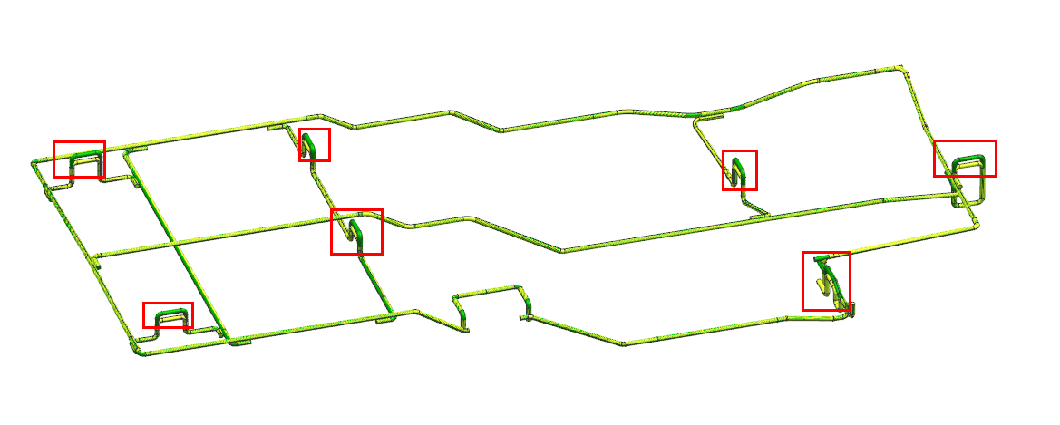
D04 副驾（油电）座垫发泡 SLT0012831 SLT0012844
新数据
老数据
骨架更改，上模骨架避空槽需加深，上机加工

